Slide 1
Лекция 8. Технологии первичных сетей

Slide 2
Особенности первичных сетей
Первичные сети предназначены для создания коммутируемой инфраструктуры, с помощью которой можно достаточно быстро и гибко организовать постоянный канал обмена данными между двумя пользовательскими устройствами, подключенными к такой сети.
Основные свойства первичных сетей состоят в следующем:
Они основаны на технике коммутации каналов.
Каналы первичных сетей являются статическими (постоянными), в отличие от динамических каналов телефонных сетей, предоставляя услугу канала «точка — точка» между двумя определенными абонентами на протяжении большого промежутка времени — месяц, год.
На основе каналов, образованных первичными сетями, работают вторичные наложенные компьютерные или телефонные сети.
Каналы первичных сетей являются магистральными каналами, они образуют высокоскоростные каналы — магистрали — между крупными центрами, в которых сосредоточено большое количество потребителей, которым нужны соединения между этими центрами. Магистральные каналы также называют агрегатными каналами, так как они агрегируют большое количество пользовательских потоков данных.

Slide 3
Первичные сети являются сложными системами, синхронно передающими байт за байтом пользовательских данных от входного интерфейса первого мультиплексора сети до выходного интерфейса последнего мультиплексора на пути от одного пользователя до другого. В такой сети не бывает пауз между пользовательскими данными, как это происходит в компьютерной сети, когда компьютер пользователя может какое-то время не вырабатывать данные для передачи по сети. Слаженную работу всех устройств первичной сети можно сравнить с работой конвейера — в каждом такте своей работы конвейер перемещает объект, над которым производятся операции сборки, от одного рабочего места к другому. Если рабочий не успевает выполнить свою операцию за время такта конвейера, то объект уходит от него к следующему рабочему месту без какой-то нужной детали и исправить это уже невозможно. Также и в первичной сети — если очередной байт пользовательских данных не успел поступить на входной интерфейс мультиплексора сети вовремя из-за рассинхронизации оборудования пользователя и мультиплексора, то в этом такте работы мультиплексора очередной байт на выходном интерфейсе появляется с «пустым» содержанием. Таким образом, он не несет пользовательской информации, а появляется на выходном интерфейсе только потому, что мультиплексор должен передать байт в этом такте, поскольку это предусмотрено принципом синхронной работы сети.

Slide 4
Наиболее простой топологией первичной сети является совокупность нескольких отдельных линий связи «точка — точка», каждая из которых связывает две географически разнесенные группы пользователей. Основными узлами такой сети являются мультиплексоры и демультиплексоры, функции которых часто совмещаются в одном устройстве, называемом также терминальным мультиплексором (ТМ), так как они завершают (терминируют) линию связи.
В некоторых случаях возникает необходимость подключения пользователей, расположенных не в конечных узлах линии связи, точка—точка, а в некотором промежуточном пункте. Например, в пункте R группа пользователей имеет потребность в обмене данными с точками F и Е. Для решения этой проблемы могли бы быть проложены два дополнительных канала F-R и R-E. Однако, если число пользователей в пункте R невелико, то такое решение вряд ли может быть эффективным. Выход был найден путем разработки нового типа устройства, названного мультиплексором ввода-вывода (ADM). Мультиплексор ввода-вывода первичной сети имеет два магистральных порта и сравнительно небольшое количество портов для локально подключенных пользователей. Мультиплексор ввода-вывода позволяет вывести (операция Drop) из магистрального канала подканал, направив его данные на входной интерфейс локального пользователя, или ввести (операция Add) данные локального пользователя в магистральный канал.

Slide 5
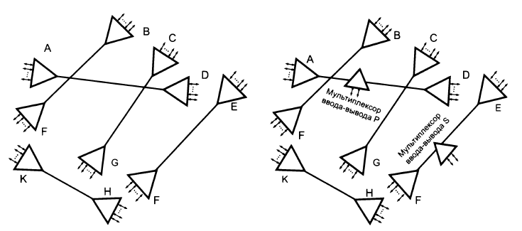

Slide 6
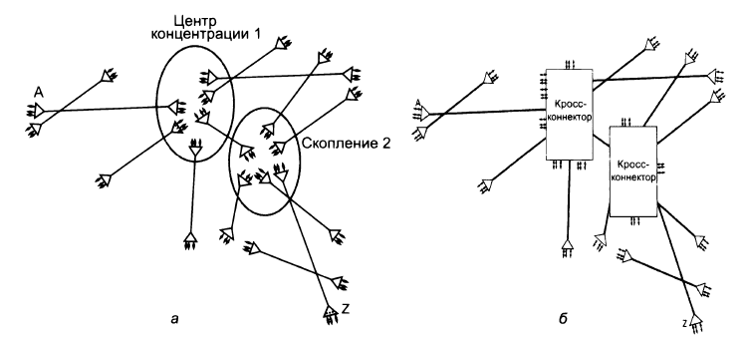
Со временем некоторые первичные сети разрастаются, у них увеличивается количество пользователей и соответственно растет число двухточечных линий связи. Это же происходит при слиянии нескольких первичных сетей. Топология сети приобретает сложный «запутанный» ячеистый вид (рис. а). Возникает объективная необходимость связывания преимущественных, магистральных направлений между собой. Мультиплексоры ввода-вывода уже не решают эту проблему. Ключевым элементом в этих случаях становится цифровой кросс-коннектор (DXC) — устройство, которое имеет несколько магистральных интерфейсов (а не один, как у терминального мультиплексора, или два, как у мультиплексора ввода-вывода) и может выполнять коммутацию любых подканалов магистральных каналов с каналами пользователей или же коммутировать два любых магистральных канала между собой (рис. б).

Slide 7
Кроме того, в состав первичной сети могут входить регенераторы сигналов, необходимые для преодоления ограничений по расстоянию между мультиплексорами. Эти ограничения зависят от мощности оптических передатчиков, чувствительности приемников и затухания волоконно-оптического кабеля. Регенератор преобразует оптический сигнал в электрический и обратно, при этом восстанавливается форма сигнала и его временные характеристики. Регенерацию сигналов могут выполнять также мультиплексоры.
Порты мультиплексора делятся на агрегатные и трибутарные. Трибутарные порты часто называют также портами ввода-вывода, а агрегатные — линейными или магистральными портами. Эта терминология отражает типовые топологии первичных сетей, где имеется ярко выраженная магистраль в виде линейной цепи или кольца, по которой передаются потоки данных, поступающие от оборудования пользователей сети через трибутарные порты, втекающие в агрегированный поток («tributary» дословно означает «приток»). Иногда для обозначения агрегатных портов мультиплексора используются названия «Восток» и «Запад» в соответствии с их расположением (левый-правый) на диаграмме сети. Агрегатные порты соединяются волоконно-оптическими кабелями, а трибутарные порты в зависимости от их типа могут работать как на волоконно-оптические кабели, так и на медные.

Slide 8
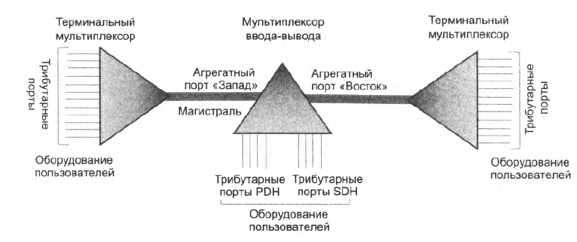
Простейшая первичная сети

Slide 9
Статичность нагрузки. Иерархия скоростей
Еще одна особенность первичных сетей состоит в том, что нагрузка, которая поступает в сеть, не меняется в течение достаточно большого периода времени. Основные параметры этой нагрузки должны быть заранее известны администратору сети. Он должен знать скорость каждого из потоков, поступающих на каждый порт мультиплексора, являются ли эти данные синхронными или асинхронными, кому они предназначаются. На основании этих данных должны быть сконфигурированы все устройства сети, и после этого сеть будет работать в таком автоматическом режиме до тех пор, пока не возникнет потребность в изменении нагрузки. Эта задача упрощается за счет того, что виды нагрузки не являются произвольными. Исторически первичные сети специализируются на передаче синхронного трафика со строго определенными скоростями, кратными скорости элементарного канала DS0, например 2 Мбит/с (30 каналов DS0).

Slide 10
Пользовательские потоки данных мультиплексируются в агрегатные потоки также определенной скорости, и скорости агрегатных потоков также образуют свою иерархию, обычно с постоянным коэффициентом кратности, когда скорость следующего уровня в N-раз выше скорости предыдущего уровня. Иерархия скоростей с постоянным коэффициентом кратности облегчает организацию синхронного TDM-мультиплексирования потоков, так как всегда известно, сколько потоков одного уровня может быть мультиплексировано в поток другого уровня.
Первичная сеть работает на основе постоянной конфигурации своих мультиплексоров. Это означает, что в каждом мультиплексоре администратором сети создаются таблицы мультиплексирования и коммутации, которые определяют, как пользовательские потоки каждого трибутарного интерфейса без пауз и задержек мультиплексируются в агрегатные потоки, коммутируются на те или иные выходные порты. Эти таблицы учитывают скорости каждого потока, наличие свободных тайм-слотов в агрегатных потоках, в которые нужно мультиплексировать пользовательские потоки и возможности коммутации потоков. После того как конфигурация каждого мультиплексора определена и согласована с конфигурацией остальных мультиплексоров сети, сеть может начать работу. И если конфигурации мультиплексоров были определены администратором сети правильно, то каждый поток данных пользователя будет перемещаться по сети и поступит к получателю с той же скоростью, с которой он поступил на входной порт.

Slide 11
Первичная сеть представляет довольно жесткую, статичную систему, работающую в соответствии с одной и той же конфигурацией долговременных каналов. В первичной сети не существует аналогов протоколов маршрутизации компьютерных сетей, которые позволяют автоматически динамично учитывать изменения, происходящие в сети, — добавление новых пользователей, изменение маршрутов прохождения данных в сети и т. п.
Первичная сеть не всегда работает с полной нагрузкой. Даже в том идеальном случае, когда каждый пользовательский поток постоянно передает байты, несущие полезную информацию, в сети, скорее всего, имеются агрегатные каналы, которые в некоторых своих тайм-слотах переносят «пустоту», то есть, по сути, эти слоты не используются. Это происходит из-за того, что сеть всегда проектируется с учетом развития, то есть не на вполне определенное количество пользователей с вполне определенными скоростями своего оборудования, а с некоторым запасом, позволяющим подключать новых пользователей без необходимости покупать и устанавливать новые мультиплексоры. Поэтому агрегатные каналы всегда имеют.

Slide 12
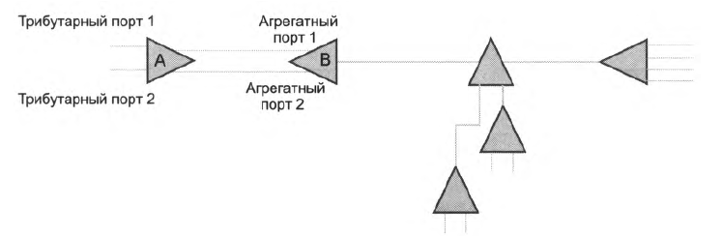
Функции мультиплексора
К основным функциям мультиплексора относятся: формирование кадров, отображение пользовательских данных в поле данных кадра, синхронизация (выравнивание скоростей) кадров, мультиплексирование и коммутация.
На рисунке показан типичный фрагмент первичной сети.
Notes:
Рассмотрим работу мультиплексора А. Он имеет два трибутарных порта и два агрегатных порта той же скорости. В его задачу входит передача пользовательских данных с трибутарного порта 1 на агрегатный порт 1, а данных с трибутарного порта 2 — на агрегатный порт 2. Рассмотрим, как он выполняет эту задачу для трибутарного порта 1. Мультиплексор А принимает последовательность байтов пользователя в трибутарный порт, образует из них кадры и в виде кадров передает на соответствующий агрегатный порт.

Slide 13
Кадры синхронного TDM являются нарезкой непрерывного потока данных, передаваемого по составному каналу сети с коммутацией каналов. Они всегда имеют равную величину и следуют синхронно, без пауз друг за другом. В простейшем случае кадры могут состоять только из поля данных без какого-либо заголовка. Однако в развитых технологиях, использующих разделение времени (PDH и SDH), кадры TDM тоже снабжаются заголовком, который содержит вспомогательную информацию, необходимую для локализации и исправления ошибок, реконфигурирования сети, мониторинга качества работы сети, а также синхробайты, необходимые для распознавания начала кадра и его синхронизации. Таким образом, основной целью деления потока на кадры в технологии TDM является эффективность управления сетью.
Кадры первичных сетей имеют свои особенности не только по содержанию, но и по форме представления. Последовательность байтов кадра принято изображать в виде матрицы, так как заголовок кадра разбивается на порции, которые периодически вставляются между порциями данных, чтобы обеспечить более равномерное появление данных на выходе мультиплексора SDH, а не задерживать их в буфере на все то время, которое требуется для полного прохождения заголовка кадра.

Slide 14
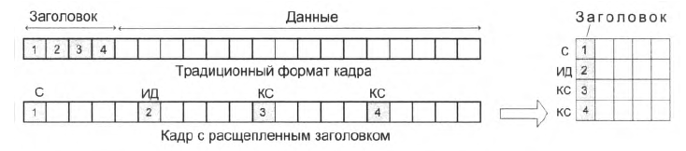
На рисунке показана схема преобразования кадра традиционного формата, состоящего из поля заголовка и поля данных, в матрицу. Пусть кадр состоит из 20 байтов, четыре из которых отведены под заголовок: синхробайта С, поля ИД идентификатора мультиплексора-отправителя пользовательских данных и двух байтов контрольной суммы КС. Байты заголовка при передаче кадра через равные интервалы «вклиниваются» в поле данных, образуя кадр с расщепленным заголовком. Эта линейная структура преобразуется в матрицу, в которой первый столбец содержит заголовок кадра. Заметим, что представление кадров с расщепленным заголовком в виде матрицы делается только для удобства понимания, в действительности же содержимое кадров выдается на линию связи в виде последовательности битов.

Slide 15
Важной особенностью кадров первичных сетей является то, что значительная часть информации из заголовков характеризует не отдельный кадр, а поток кадров в целом, поля заголовка могут содержать значения, которые не относятся к пользовательским данным, следующим непосредственно за заголовком. Это несколько странное обстоятельство связано с непрерывностью обработки потока байтов синхронным мультиплексором первичной сети без буферизации. Так, контрольная сумма пользовательских данных вычисляется последовательно, байт за байтом в темпе их поступления и становится известной только после приема всех байтов, образующих кадр, в нашем случае — после приема 20 очередных байтов. То есть к моменту вычисления контрольной суммы кадр уже закончился и должен начаться следующий. Поэтому мультиплексор помещает контрольную сумму данных кадра 1 в заголовок кадра 2, другого варианта у него нет.

Slide 16
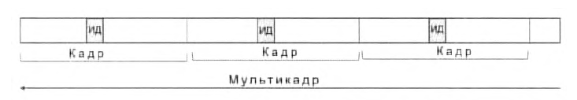
Другой особенностью кадров первичных сетей является организация мультикадров. Мультикадр состоит из нескольких последовательных кадров. Мультикадр позволяет расширить некоторое поле заголовка кадра, добавив к нему такие же заголовки других кадров, а затем объявив их общими для всех кадров, входящих в мультикадр.
Notes:
Рассмотрим, например, поле ИД, в котором хранится идентификатор мультиплексора, который сгенерировал кадр. Предположим, что длина идентификатора 3 байта. Однако вместо того, чтобы отводить под идентификатор 3 байта в каждом кадре, его сделали равным одному байту и распределили это поле по полям ИД трех кадров мультикадра — первый байт поля ИД поместили в первый кадр мультикадра, второй – во второй, третий — в третий кадр. Информация, находящаяся в поле ИД, не меняется от мультикадра к мультикадру — она представляет собой часть конфигурации сети, которая, как замечено, меняется редко. Мультиплексоры сети, получающие кадры от мультиплексора А, периодически считывают байты поля ИД и составляют полный идентификатор из двух последовательных байтов этого поля, полученных от двух кадров, входящих в мультикадр. Если бы идентификатор состоял не их двух, а из 20 байтов, то мультикадр нужно было бы составлять из 20 последовательных кадров.

Slide 17
В процессе формирования кадра одновременно с добавлением к байтам пользователя байтов заголовка кадра мультиплексор выполняет операцию выравнивания скорости пользовательских данных и скорости кадра, который передается на агрегатный порт мультиплексора. Несмотря на то что пользовательское оборудование первичной сети должно вырабатывать данные со строго определенной скоростью, всегда существует возможность незначительной рассинхронизации таймера пользовательского оборудования и таймера мультиплексора. Кроме того, необходимость в выравнивании скоростей возникает в том случае, если данные пользователя при поступлении на вход мультиплексора были перекодированы, что изменило их объем. Для выравнивания скоростей применяются такие приемы, как вставка «пустых» байтов в поле кадра в том случае, когда пользовательский поток отстает от мультиплексора, или же помещение байта пользователя в специально зарезервированное поле заголовка кадра, когда пользовательский поток «спешит» и посылает байт слишком рано, когда время его отправки на агрегатный интерфейс еще не наступило.
Мультиплексирование потоков нужно для того, чтобы вместо нескольких агрегатных каналов можно было применить только один агрегатный канал, но работающий на более высокой скорости. Это позволяет экономить физические каналы связи.

Slide 18
Технологии первичных сетей
Существует несколько поколений технологий первичных сетей:
плезиохронная цифровая иерархия (Plesiochronous Digital Hierarchy, PDH);
синхронная цифровая иерархия (Synchronous Digital Hierarchy, SDH) — этой технологии в Америке соответствует стандарт SONET;
уплотненное волновое мультиплексирование (Dense Wave Division Multiplexing, DWDM);
оптические транспортные сети (Optical Transport Network, OTN), позволяющие определять способы передачи данных по волновым каналам DWDM.

Slide 19
В технологиях PDH, SDH и OTN данные передаются в цифровой форме, а для разделения высокоскоростного канала применяется временное мультиплексирование (TDM). Каждая из этих технологий поддерживает некоторую иерархию скоростей. Это свойство позволяет создавать структурированные сети с высокоскоростной магистралью и менее скоростными сетями доступа. Пользователь такой сети может выбрать подходящую ему скорость каналов доступа, к которым он будет подключать свое оборудование.
В технологии DWDM мультиплексирование выполняется на уровне световых волн, то есть в одном оптическом волокне проходит несколько десятков волновых каналов, каждый из которых может переносить информацию независимо от других. Первые сети DWDM переносили сигналы SDH и работали со скоростями до 10 Гбит/с на каждой волне. Впоследствии для более эффективного использования волновых каналов DWDM была разработана технология OTN, которая позволяет передавать по волновым каналам сигналы любых технологий, включая PDH, SDH, Gigabit Ethernet, 10G Ethernet и 100G Ethernet.
Сети DWDM не являются собственно цифровыми сетями, поскольку лишь предоставляют своим пользователям выделенную световую волну для передачи информации, которую те могут применять по своему усмотрению и передавать по ней данные как в аналоговой, так и в дискретной (цифровой) форме. Скорость передачи DWDM зависит от того, какой алгоритм дискретного кодирования применяет технология более высокого уровня на каждой волне, например, это может быть кодирование NRZ технологии SDH или амплитудно-фазовое кодирование технологии OTN.

Slide 20
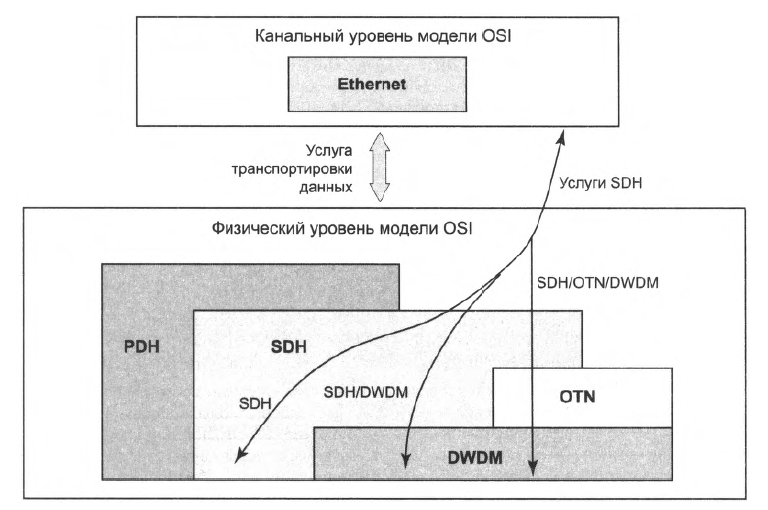
Между технологиями первичных сетей также существуют многоуровневые отношения. Так, сети PDH и SDH могут предоставлять транспортный сервис непосредственно, при этом для уровня Ethernet это будут услуги PDH или SDH. Из рисунка также видно, что технология OTN не может работать самостоятельно, без участия DWDM, a PDH никогда прямо не обращается к DWDM. На рисунке в качестве примера показаны все варианты организации услуги SDH:SDH, SDH/DWDM и SDH/OTN/DWDM.

Slide 21
Технология PDH
Технология плезиохронной цифровой иерархии (PDH) была разработана в конце 60-х годов компанией AT&T для решения проблемы связи крупных коммутаторов телефонных сетей между собой. Начало было положено разработкой мультиплексора Т1, который позволял в цифровом виде мультиплексировать, передавать и коммутировать (на постоянной основе) голосовой трафик 24 абонентов. Так как абоненты по-прежнему пользовались обычными телефонными аппаратами, то есть передача голоса шла в аналоговой форме, то мультиплексоры Т1 сами осуществляли оцифровывание голоса с частотой 8000 Гц и кодировали голос методом импульсно-кодовой модуляции. Для разделения канала использовалось мультиплексирование с разделением времени (TDM). В кадре Т1 последовательно передается по одному байту каждого абонента, а после 24 байтов вставляется один бит синхронизации, итого 24 х 8 + 1 = 193 бита за 125 мкс. В результате каждый абонентский канал образовывал цифровой поток данных 64 Кбит/с (DS0), а мультиплексор Т1 обеспечивал его передачу на скорости 1,544 Мбит/с.

Slide 22
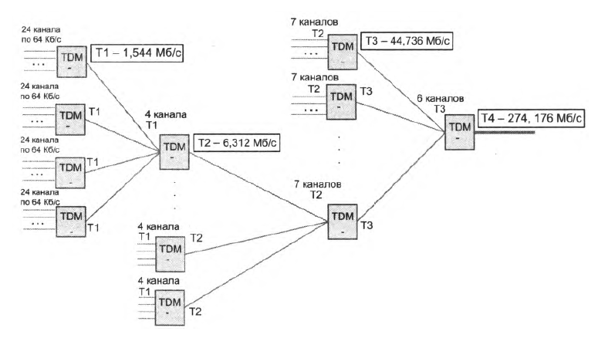
В качестве средств мультиплексирования при соединении крупных телефонных станций каналы Т1 имели недостаточную пропускную способность, поэтому была реализована идея образования каналов с иерархией скоростей. Четыре канала типа Т1 объединили путем побайтного временного мультиплексирования в канал следующего уровня цифровой иерархии — Т2, передающий данные со скоростью 6,312 Мбит/с. Канал ТЗ, образованный путем объединения семи каналов Т2, имеет скорость 44,736 Мбит/с. Канал Т4 объединяет шесть каналов ТЗ, в результате его скорость равна 274 Мбит/с. Описанная технология получила название системы Т-каналов

Slide 23
При мультиплексировании нескольких пользовательских потоков в мультиплексорах PDH применяется техника, известная как битстафинг. К этой технике прибегают, когда скорость пользовательского потока оказывается несколько меньше, чем скорость объединенного потока, — подобные проблемы могут возникать в сети, состоящей из большого количества мультиплексоров, несмотря на все усилия по централизованной синхронизации узлов сети. В результате мультиплексор PDH периодически сталкивается с ситуацией, когда какой-либо из объединяемых потоков «опаздывает» и мультиплексору «не хватает» бита для представления этого потока в объединенном кадре. В этом случае мультиплексор просто вставляет в объединенный поток бит-вставку и отмечает этот факт в служебных битах объединенного кадра. При демультиплексировании объединенного потока бит-вставка удаляется из пользовательского потока, который возвращается в исходное состояние.
Отсутствие полной синхронности потоков данных при объединении низкоскоростных каналов в высокоскоростные и дало название технологии PDH: «плезиохронный» означает «почти синхронный».
Способ выравнивания скоростей потоков при их мультиплексировании с помощью битстафинга прост, но он приводит к сложностям при демультиплексировании, так как заранее не известно, на каком уровне (или уровнях) был добавлен бит.

Slide 24
В технологии PDH не могут быть использованы мультиплексоры ввода-вывода и кросс-коннекторы, так как эти устройства построены на возможности вывода отдельного подканала из магистрального канала без полного демультиплексирования последнего. Это сильно ограничивает возможности подключения новых пользователей к промежуточным устройствам.
Недостатком PDH являются также слишком низкие по современным понятиям скорости передачи данных — ее иерархия скоростей заканчивается уровнем 139 Мбит/с, то есть PDH не способна передавать данные стандартного на сегодня интерфейса персональных компьютеров со скоростью 1 Гбит/с.

Slide 25
Синхронизация в сетях PDH
Механизмы мультиплексирования/демультиплексирования технологий PDH требуют синхронной работы всех мультиплексоров сети. В случае небольшой сети PDH синхронизация всех устройств сети из одной точки представляется достаточно простым делом и может быть осуществлена от одних точных часов, соединенных проводными линиями связи с синхровходами каждого мультиплексора. Однако для более крупных сетей состоящих из некоторого количества региональных сетей, централизованная синхронизация всех устройств сети посредством одного источника сигналов точного времени представляет собой проблему.
Общий подход к решению этой проблемы описан в стандарте ITU-T G.810. Он заключается в организации в сети иерархии эталонных источников синхросигналов, а также системы распределения синхросигналов по всем синхронизируемым элементам (СЭ) сети. Такая система образует отдельную сеть синхросигналов, в мультиплексорах она образуется за счет использования синхробайтов в заголовке кадра STM-1.
Каждая крупная сеть должна иметь, по крайней мере, один очень точный источник синхросигналов — первичный эталонный генератор (ПЭГ) синхросигналов. В соответствии с требованиями стандартов он должен быть способен вырабатывать синхросигналы с относительной точностью частоты не хуже 10⁻¹¹. На практике в качестве ПЭГ используют либо автономные атомные (водородные или цезиевые) часы, либо часы, синхронизирующиеся от спутниковых систем точного мирового времени.

Slide 26
Стандартным синхросигналом является сигнал тактовой частоты уровня Е1/Т1, то есть частоты 2048 кГц для международного варианта стандартов PDH и SDH, и 1,544 кГц для варианта этих стандартов, применяемых США. Синхросигналы от ПЭГ непосредственно поступают на специально отведенные для этой цели синхровходы магистральных синхронизируемых устройств сети PDH — синхровходы магистральных мультиплексоров. Если это составная сеть, то каждая крупная сеть, входящая в состав составной сети (например, региональная сеть, входящая в состав национальной сети), имеет свой ПЭГ.
Для синхронизации немагистральных узлов используется вторичный задающий генератор (ВЗГ) синхросигналов. ВЗГ работает в режиме принудительной синхронизации, являясь ведомым таймером в паре ПЭГ—ВЗГ. Обычно ВЗГ получает синхросигналы от некоторого ПЭГ через промежуточные магистральные узлы сети, при этом для передачи синхросигналов используются биты служебных байтов кадра. Точность ВЗГ вторичного генератора меньше, чем точность ПЭГ: в стандарте ITU-T она определяется как «не хуже 109».
Методы синхронизации цифровых сетей применимы не только к сетям PDH, но и к другим сетям, работающим на основе синхронного TDM-мультиплексирования, например, к сетям SDH.

Slide 27
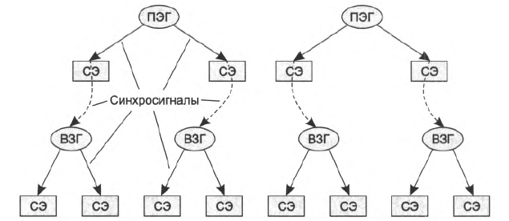

Slide 28
Технология SDH
Недостатки и ограничения технологии PDH были учтены и преодолены разработчиками технологии синхронной цифровой иерархии SDH. Эта технология направлена на создание высокоскоростных магистральных каналов, способных соединять сети PDH как американского, так и международного вариантов.
В качестве среды передачи данных оборудование SDH использует одномодовый волоконно-оптический кабель, передавая по нему модулированные световые сигналы с длиной волны 1310 нм или 1550 нм.
Мультиплексоры SDH выполняют операции мультиплексирования и коммутации над электрическими сигналами — для этого они преобразуют оптические сигналы, пришедшие от оптических портов, в электрические, а после выполнения необходимых операций выполняют обратное преобразование сигналов. Такой тип работы называется работой по схеме О-Е-О, от английского термина Optical-Electrical-Optical.

Slide 29
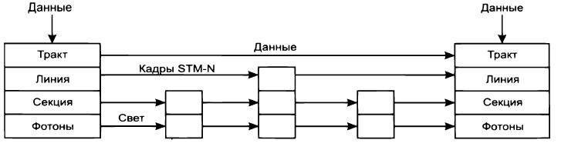
Функциональные уровни SDH
Функции оборудования SDH могут быть разделены на четыре уровня. Данные уровни никак не соотносятся с уровнями модели OSI, для которой вся сеть SDH представляется как оборудование физического уровня.

Slide 30
Уровень тракта является самым высоким уровнем — он отвечает за доставку данных между двумя конечными пользователями сети. Тракт (Path) — это составное виртуальное соединение между пользователями. На этом уровне выполняется прием данных, поступающих в пользовательском формате, например формате Е1, и отображение их в блоки данных SDH, соответствующие данному уровню. В результате этих действий к данным пользователя добавляется заголовок тракта (РОН), который несет информацию о типе и структуре полученного блока данных SDH, а также информацию, предназначенную для механизма контроля по четности.
Уровень линии отвечает за передачу данных по линии между двумя мультиплексорами сети, поэтому линию также часто называют мультиплексной секцией. В функции этого уровня входит выполнение мультиплексирования и демультиплексирования, ввода-вывода пользовательских данных, а также реконфигурирование в случае отказа какого-либо элемента мультиплексной секции — оптического волокна, порта или соседнего мультиплексора.

Slide 31
Уровень секции поддерживает физическую целостность сети. Регенераторной секцией в технологии SDH называется каждый непрерывный отрезок волоконно-оптического кабеля, который соединяет между собой такие, например, пары устройств SDH, как мультиплексор и регенератор, регенератор и регенератор, но не два мультиплексора. На этом уровне компоненты регенераторной секции выполняют тестирование и администрирование секции, контролируют ошибки.
Фотонный уровень SDH представляет собой модулированный световой сигнал одной волны из диапазона 1310 нм или 1550 нм. В сетях SDH для передачи данных на скоростях до 10 Гбит/с включительно используется модуляция с двумя состояниями света — «свет включен/свет выключен» (On-Off Keying, ООК). При этом используется метод кодирования NRZ, когда последовательность единиц передается непрерывным световым лучом. Для обеспечения самосинхронизации приемника исходный код скремблируется, так что длинные последовательности единиц в нем не встречаются. На скорости 40 Гбит/с код ООК приводит к слишком широкому спектру сигнала, поэтому применяются более сложные коды, использующие амплитудную и фазовую модуляцию световой волны.

Slide 32
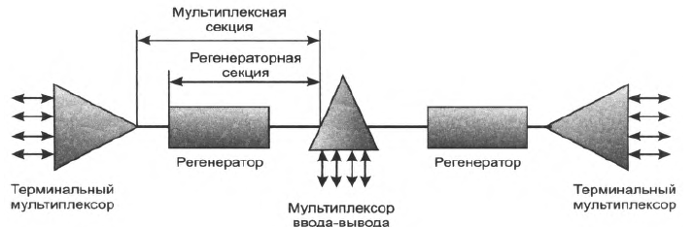
На рисунке показано распределение функций SDH по типам оборудования SDH: регенераторы поддерживают только два нижних уровня, мультиплексоры ввода-вывода — три, а терминальные мультиплексоры ответственны за решение всего комплекса задач по доставке данных между двумя конечными пользователями.

Slide 33
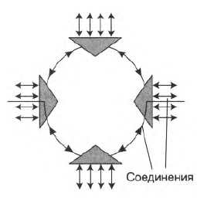
Топологии сетей SDH
Кольцо SDH строится из мультиплексоров ввода-вывода, имеющих, по крайней мере, по два агрегатных порта. Пользовательские потоки вводятся в кольцо и выводятся из кольца через трибутарные порты, образуя двухточечные соединения. Кольцо является классической регулярной топологией, обладающей потенциальной отказоустойчивостью — при однократном обрыве кабеля или выходе из строя мультиплексора соединение сохранится, если его направить по кольцу в противоположном направлении. Кольцо обычно строится на основе кабеля с двумя оптическими волокнами, но иногда для повышения надежности и пропускной способности применяют четыре волокна.

Slide 34


Линейная цепь — это последовательность мультиплексоров ввода-вывода с двумя терминальными мультиплексорами на окончаниях линии. Обычно сеть с топологией цепи применяется в тех случаях, когда узлы имеют соответствующее географическое расположение.
Правда, в таких случаях может применяться и плоское кольцо, обеспечивающее более высокий уровень отказоустойчивости за счет двух дополнительных волокон в магистральном кабеле и по одному дополнительному агрегатному порту у терминальных мультиплексоров.

Slide 35
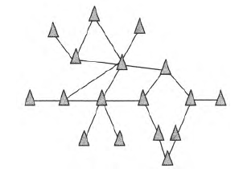
Наиболее общим случаем является ячеистая топология, при которой мультиплексоры соединяются друг с другом большим количеством агрегатных связей, за счет чего сеть может достичь очень высокой степени производительности и надежности.

Slide 36
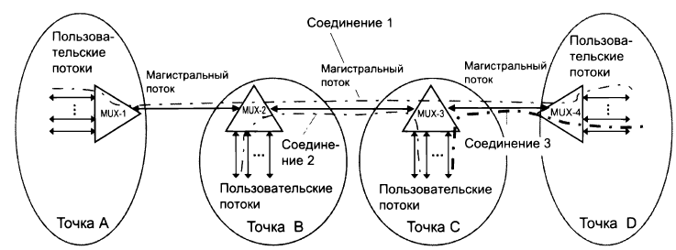
На рисунке линейная цепь образована четырьмя мультиплексорами MUX1 — MUX4, расположенными в географически разнесенных точках А, В, С и D. В линейной топологии схема мультиплексирования SDH позволяет устанавливать любые соединения между пользовательскими потоками. На рисунке показаны три таких соединения: соединение 1 между пользователями в терминальных точках А и D, соединение 2 между пользователями промежуточных точек В и С, соединение 3 между пользователем промежуточной точки С и терминальной точки D.

Slide 37
Иерархия скоростей
Так как сети SDH строились как магистральные сети для объединения сетей PDH, то иерархия скоростей PHD и стала иерархией скоростей, которую SDH поддерживает для соединений со своими клиентами, а именно: Е1 (2,048), Е2 (8,488), ЕЗ (34,368) и Е4 (139,264) Мбит/с. Поэтому для таких клиентов для которых интерфейсы Е1-Е4 являются «родными», сеть SDH является эффективным средством передачи данных. Клиенты же других типов (маршрутизаторы), должны подстраиваться и либо обзаводиться подобными интерфейсами или же использовать специальные адаптеры, которые преобразуют один или несколько интерфейсов Ethernet в интерфейсы PDH.
Иерархия скоростей магистральных соединений SDH начинается там, где заканчивается иерархия скоростей ее клиента. То есть начальная скорость технологии SDH была выбрана так, чтобы она могла передавать один поток наивысшей скорости PDH Е4 (139,264 Мбит/с). Эта начальная скорость и соответствующий ей кадр SDH получили название STM-1 (Synchronous Transport Module level 1) — синхронный транспортный модуль уровня 1. Этот модуль является основой системы SDH.

Slide 38
Однако некоторые клиенты могут иметь оборудование с менее скоростными интерфейсами, такими как El, Е2 или ЕЗ. Поэтому было решено сделать кадр STM-1 способным передавать данные не только потока Е4, но и всех остальных менее скоростных потоков PDH, то есть Е1, Е2 и ЕЗ. Стремление как можно эффективнее передавать потоки PDH и в разнообразных их комбинациях привело к достаточно сложной структуре кадра STM-1. Сложные методы интегрирования пользовательских потоков в кадре STM-1 потребовали включения в кадр большего количества дополнительной служебной информации, необходимой для понимания его структуры при демультиплексировании.
Организация всех уровней иерархии скоростей выше первого, носящих общее название STM-N, значительно проще, чем STM-1, так как каждый последующий уровень допускает только один вариант мультиплексирования: мультиплексирование четырех кадров предыдущего уровня в один кадр, и никаких других комбинаций потоков, как в случае уровня STM-1, у него нет.
Всего было стандартизовано пять уровней скоростей SDH
Обозначение | STM-1 | STM-4 (4 STM-1) | STM-16 (16 STM-1) | STM-64 (64 STM-1) | STM-256 (256 STM-1)
Скорость (Мб/с) | 115,520 | 622,080 | 2488 | 9953 | 39810

Slide 39
Формат кадра SDH
Технология SDH выполняет мультиплексирование своих кадров на основе техники TDM — разделения магистрального канала по времени. Каждый кадр вышележащего уровня получается путем побайтного мультиплексирования кадров нижележащего уровня. Например, если на каждый вход мультиплексора приходят кадры STM-1, которые мультиплексируются в один кадр следующего уровня скорости (STM-4) побайтно, то в кадре STM-4 последовательно чередуются байты из первого, второго, третьего и четвертого кадров STM-1. Учитывая циклический характер кадра, в SDH принято изображать кадр в виде матрицы.

Slide 40
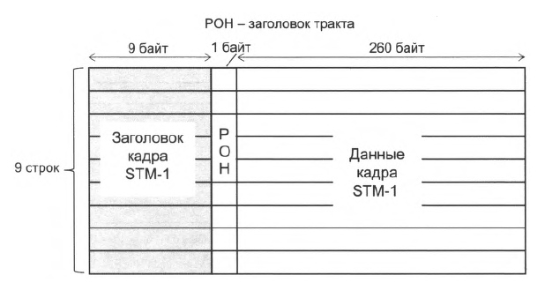
Для кадра STM-1 такая матрица состоит из 9 строк, каждая из которых состоит из 270 байт. Строка включает 9 байт заголовка, 260 байт пользовательских данных и один служебный байт, принадлежащий заголовку тракта РОН, о котором речь ниже.

Slide 41
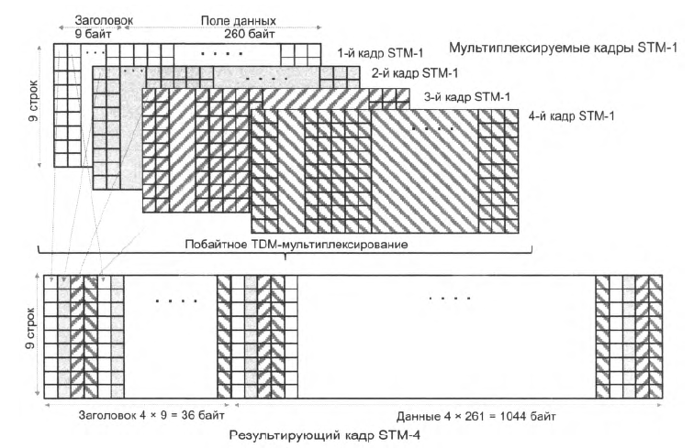
Мультиплексирование в STM-N
Мультиплексирование модулей уровней выше первого выполняется в соответствии с простым правилом: каждый последующий уровень STM-N получается мультиплексированием четырех блоков предыдущего уровня STM-(N - 1).
Notes:
Рассмотрим, например, как блок STM-4 получается в результате мультиплексирования четырех кадров STM-1. Мультиплексор принимает первый байт первого кадра STM-1 и копирует его значение в первый байт кадра STM-4. Затем он копирует значение первого байта второго кадра STM-1 во второй байт кадра STM-4, значение первого байта третьего кадра STM-1 — в третий байт кадра STM-4, а значение первого байта четвертого кадра STM-1 — в четвертый байт кадра STM-4. Далее этот цикл повторяется уже со вторыми байтами кадров STM-1. В результате содержимое кадра STM-4 представляет собой чередующиеся байты кадров STM-1, причем позиция байтов каждого из кадров STM-1 известна и фиксирована, как это и должно быть при TDM-мультиплексировании. Демультиплексирование может быть выполнено «на лету», например, для вывода из кадра STM-4 третьего кадра STM-1 достаточно копировать в выходной порт получателя байты, находящиеся в позициях (тайм-слотах), кратных трем.

Slide 42
Синхронность работы мультиплексоров SDH проявляется в том, что за каждый такт его работы на каждом его входе принимается один бит, а на выходе — передается один бит. Так как здесь байты являются неделимой единицей информации, то очередной пришедший байт может быть вынужден ожидать своего тайм-слота для передачи на выходной порт мультиплексора. Но эта задержка очень мала. Максимальное время ожидания тайм-слота равно времени передачи трех байтов, то есть 4,8 нс, что пренебрежимо мало по сравнению с временем цикла генерации оцифрованных замеров голоса 125 мкс.
Кадры старших уровней STM-16, STM-64 и STM-256 формируются аналогично, так что размер поля заголовка кадра в строке кадра STM-N равен 9 х N байт, а размер поля данных — 260 х N байт. Количество строк кадров любого уровня всегда равно 9.
Время цикла, или время приема данных от всех мультиплексируемых потоков и формирования из них кадра, — всегда равно 125 мкс, независимо от уровня скорости STM-N магистрального канала. Следовательно, размер кадра (включая заголовок) связан со скоростью следующим соотношением: (STM-N) х 125/8 байт.
Обозначение | STM-1 | STM-4 | STM-16 | STM-64 | STM-256
Скорость (Мб/с) | 115,520 | 622,080 | 2488 | 9953 | 39810
Размер кадра (байт) | 2430 | 9720 | 38880 | 115520 | 622080

Slide 43
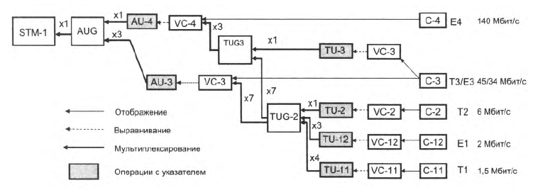
Мультиплексирование в STM-1
Мультиплексирование в STM-1 занимает особое место. Кадр STM-1 по сравнению с другими типами кадров STM-N имеет более сложную структуру, позволяющую агрегировать в общий магистральный поток потоки PDH различных скоростей. STM-1 является начальной, самой низкой скоростью, которая, соответствует наивысшей скорости PDH Е4. Задача разработчиков технологии SDH состояла в том, чтобы сделать возможной передачу в кадре STM-1 данные потоков с более низкими скоростями, например, несколько потоков Е1, несколько потоков Е2 и несколько потоков ЕЗ. В результате была создана схема, позволяющая гибко компоновать кадр STM-1.
Notes:
В схеме представлен каждый из потоков-клиентов PDH, включая как международную (Е1, ЕЗ, Е4), так и американскую (T1, Т2, ТЗ) версии. Чтобы попасть в кадр STM-1, данные из потока клиента должны прежде всего быть представлены в виде пользовательского контейнера. Контейнер пользовательских данных (Container, С) — это набор байтов пользователя, которые поступают в мультиплексор за время одного цикла 125 мкс и которыми мультиплексор оперирует как единым целым.

Slide 44
Контейнер пользовательских данных (Container, С) — это набор байтов пользователя, которые поступают в мультиплексор за время одного цикла 125 мкс и которыми мультиплексор оперирует как единым целым.
Схема показывает, что существуют различные пути попадания данных пользовательского контейнера каждого типа в кадр STM-1 и что на этом пути данные контейнера претерпевают определенные преобразования в результате выполнения над ними операций отображения, выравнивания и мультиплексирования, получая при этом последовательно различные названия, такие как VC (виртуальный контейнер), TU, TUG, AU и AUG.
Первой операцией на пути данных пользователя в кадр STM-1 является отображение пользовательских данных из контейнера пользователя в виртуальный контейнер.
Виртуальный контейнер (Virtual Container, VC) является единицей коммутации сети SDH, он передается между конечными точками соединения пользователей без изменения вместе со своим заголовком.

Slide 45
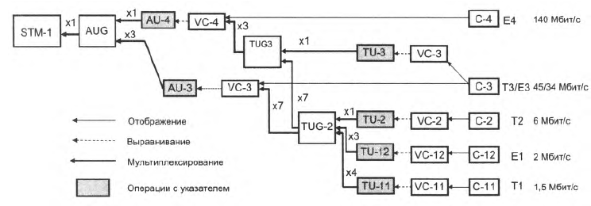
Notes:
Как видно из схемы одни виртуальные контейнеры, а именно VC-3 и VC-4, являются структурированными, то есть могут включать несколько мультиплексированных виртуальных контейнеров VC-11, VC-12 или VC-2, а другие — VC-11, VC-12 и VC-2 — всегда содержат только один пользовательский контейнер. Структура контейнеров VC-4 и VC-3 описывается в их заголовках, и мультиплексор использует эти данные при их демультиплексировании. Виртуальный контейнер вместе с полем указателя образует блок данных другого типа, называемый трибутарным или трибным блоком TU для контейнеров VC-11, VC-12 и VC-2 и административным блоком Au для контейнеров VC-3 и VC-4. При побайтном мультиплексировании нескольких блоков TU образуется группа блоков TUG, а при мультиплексировании блоков AU — группа административных блоков AUG (блоки TU, TUG, AU и AUG имеют обозначения, соответствующие уровню виртуальных контейнеров, которые в них входят, например, блок TU-12 или блок TUG-3, блок AUG индекса не имеет, так как он может быть только одного уровня — верхнего). Блоки TUG и AUG своих заголовков не имеют.

Slide 46
Самостоятельно проработать вопросы
Коммутация в SDH
Отказоустойчивость сетей SDH
Принцип работы первичной сети DWDM

Slide 47
Спасибо за внимание! Вопросы?

